Slide 1

选 修 3 – 4 波的形成和传播
主讲人：赵贺林 | 学 | 校：北京市第八十中学
学 科：物理（人教版） | 年 | 级：高二下学期

Slide 2
高中物理
通过观察与分析，认识波是振动的传播。
理解机械波的形成过程，能区分单个质点的振动与波动的关系。
知道波在传递振动的同时也传递能量和信息。
能区分横波和纵波，知道波峰、波谷，密部和疏部。
理解机械波形成条件。
学习目标

Slide 3
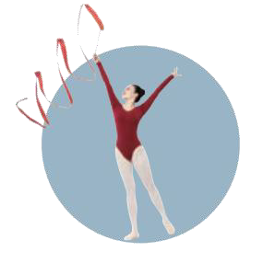
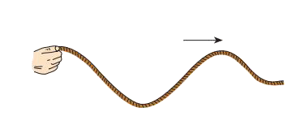
高中物理
一、振动的传播----波
仔细观察会发现，绳子上的各点只是在一定 位置振动，并没有向前运动，而振动这种形 式却传播出去了。为什么会这样呢？

Slide 4
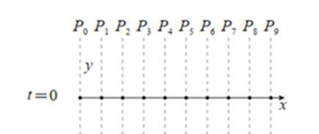




高中物理
设想把一条绳子分成一个个小段， 这些小段可以看作一个个相连的质 点，这些质点之间存在着弹性力的 作用。质点 P₀ 沿上下方向振动， 将依次牵动质点 P₁, P₂……
当质点 P₀ 第一次到达了最高点时，
P₂ 将刚要开始运动。
依次牵动质点 P₃ ,P₄,P₅… 使它们 也运动起来，只是后面的质点总比 前面的质点迟一些开始振动。
这样依次带动下去，绳端这种上下 振动的状态就沿绳子传出去了，整 体上形成了凹凸相间的波形 。
二、波的形成和传播

Slide 5


















高中物理
波的形成过程动态演示
5

Slide 6

高中物理
波的形成过程动态演示
6

Slide 7

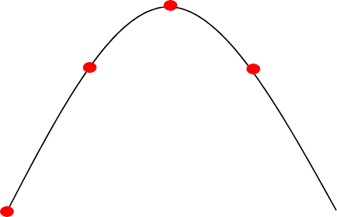
高中物理
波的形成过程动态演示
7

Slide 8


高中物理
波的形成过程动态演示
8

Slide 9

高中物理
波的形成过程动态演示
当波在介质中传播时，各个质点只在自己的平衡位置附近振动， 介质中各质点不随波发生迁移。
9

Slide 10
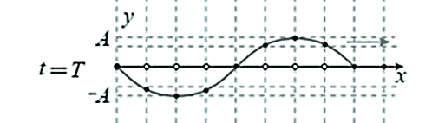

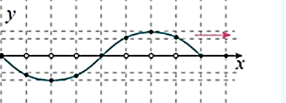

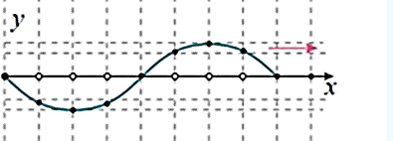



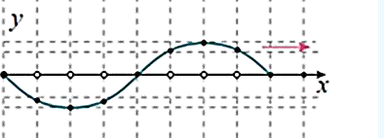
高中物理
波向前传播过程中，波的形状在不断
变化，具有周期性。
波的周期与
振源振动周 期相同

Slide 11
高中物理
波的形成和传播过程总结
（1）当波在介质中传播时，各个质点只在自己的平衡位置附近振动。 介质中各质点不随波发生迁移。
（2）在波的传播方向上各质点依次开始振动。各质点振动不同步，前 一质点带动附近后一质点，后一质点振动落后于前一质点（即后一个 质点振动的相位总比前一个质点落后一些）。
①各质点振动周期相同（由振源决定，即与振源振动周期相同）。
②各质点振幅相同（不考虑能量损失时）。
③各质点刚开始振动时振动方向相同。

Slide 12
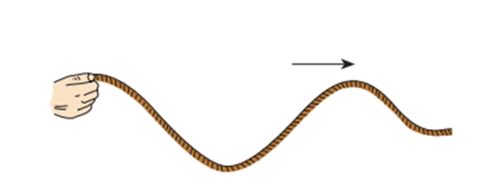
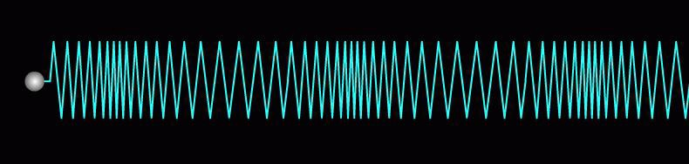
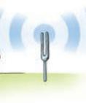
三、横波 纵波
（1）横波
波峰：凸起的最高处
波谷：凹下的最低处
（2）纵波
密部：质点分布最密的位置
疏部：质点分布最疏的位置
声波是纵波

Slide 13
高中物理
四、机械波
机械振动在介质中传播，形成机械波。
形成机械波的条件：同时存在振源和介质。
介质中有机械波传播时，介质本身并不随波一起传播。
波向外传播振动形式的同时也向外传递信息和能量。

Slide 14
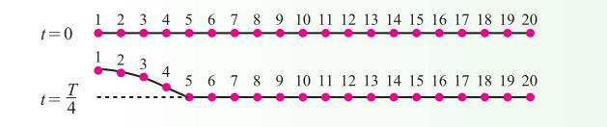
高中物理
【例】如图是某绳波形成过程的示意图。质点 1 在外力作用下沿竖直方向做简谐 运动，带动 2， 3， 4，…各个质点依次上下振动，把振动从绳的左端传到右端。
已知 t ＝ 0 时，质点 1 开始向上运动； t= ^{T} 时，1 到达最上方， 5开始向上运动。
4
问：（ 1） t ＝^{T}时，质点 8、 12、 16 的运动状态如何？ ^{质点8向上运动，质点12、}
2
16还没有运动
（ 2） t ＝^{3T} 时，质点 8、 12、 16 的运动状态如何？ 质点8向下运动，质点12向上
4
（ 3） t ＝ T 时 , 质点 8、 12、 16 的运动状态如何？
运动，质点16还没有运动
质点8向下运动，质点12向下 运动，质点16向上运动

Slide 15
高中物理
小 结
比较单个质点的振动与波动
观察与研究的对象不同：波是介质中许多质点的同时不同步的 集体运动形成的；从构成介质的某一质点来看，所呈现的现象是 振动。从构成介质的整体来看，所呈现的现象是波动。
振动和波动都具有周期性：波动周期等于质点的振动周期。
波动是振动形式的传播过程，振动是形成波动的必要条件。 波的传递过程也是能量和信息传递的过程。

